Slide 1
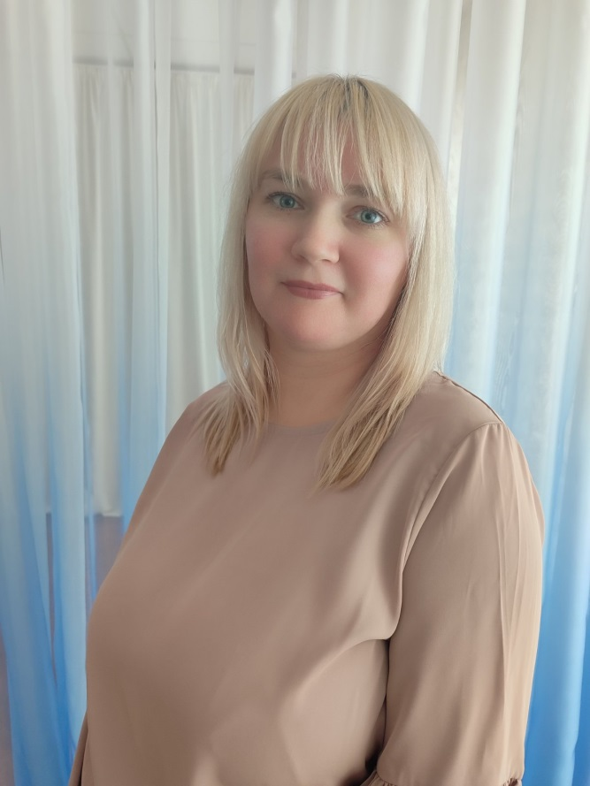
Министерство образования Республики Мордовия
Портфолио
Наляйкиной Марины Алексеевны
воспитатель
МАДОУ «Детский сад № 104» комбинированного вида
г.о. Саранск
Профессиональное образование: высшее, ФГБОУ ВО «МГПУ им. М. Е. Евсевьева»
Специальность: Педагогическое образование
Квалификация: Бакалавр
Диплом: 101334 0229317
Дата выдачи: 05.07.2023 г.
Общий трудовой стаж: 16 лет.
Стаж педагогической работы: 3 года
В данном учреждении: 3 года.
Занимаемая должность: воспитатель
Квалификационная категория: -

Slide 2
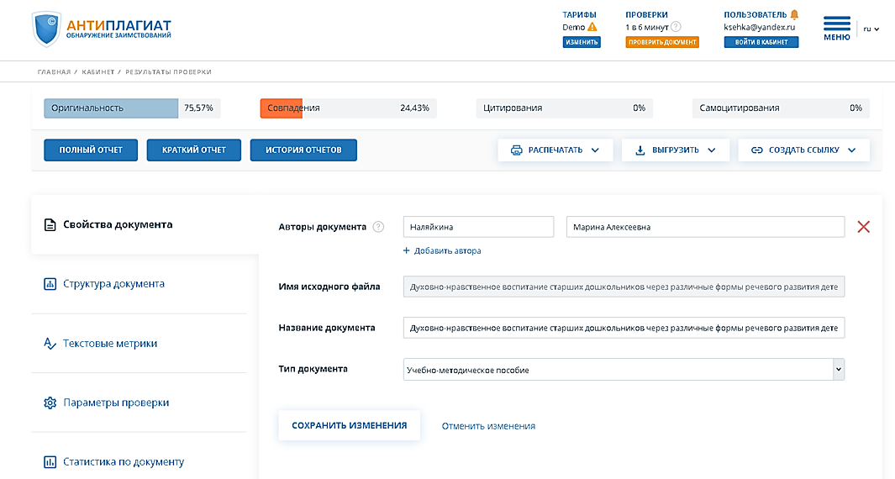
Педагогический опыт воспитателя Наляйкина Марины Алексеевны представлен на сайте:
https://ds104-saransk-r13.gosweb.gosuslugi.ru/nash-detskiy-sad/nash-kollektiv/nalyaykina-marina-alexeevna.html

Slide 3
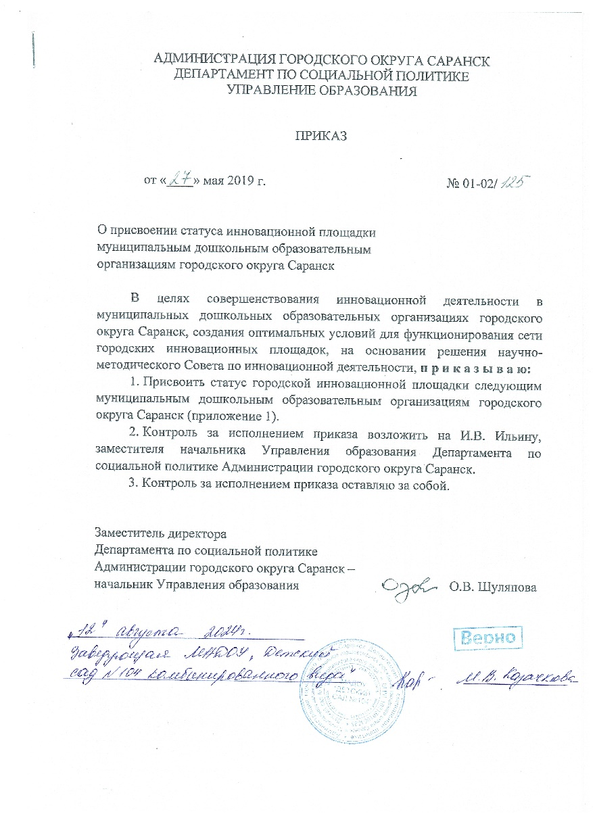
Участие в инновационной (экспериментальной) деятельности

Slide 4
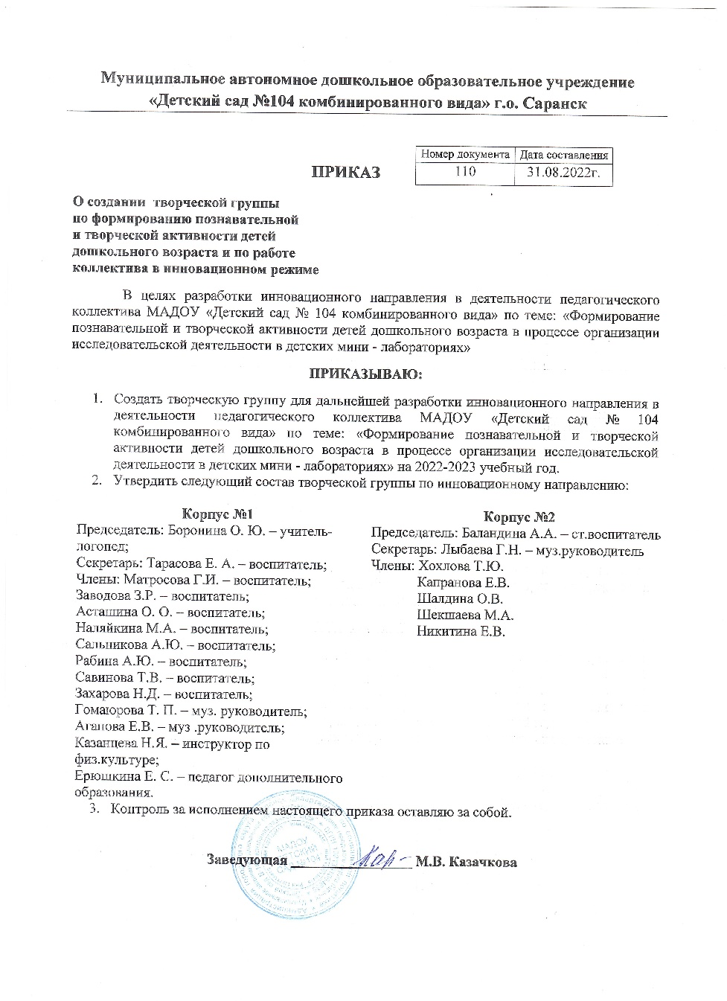
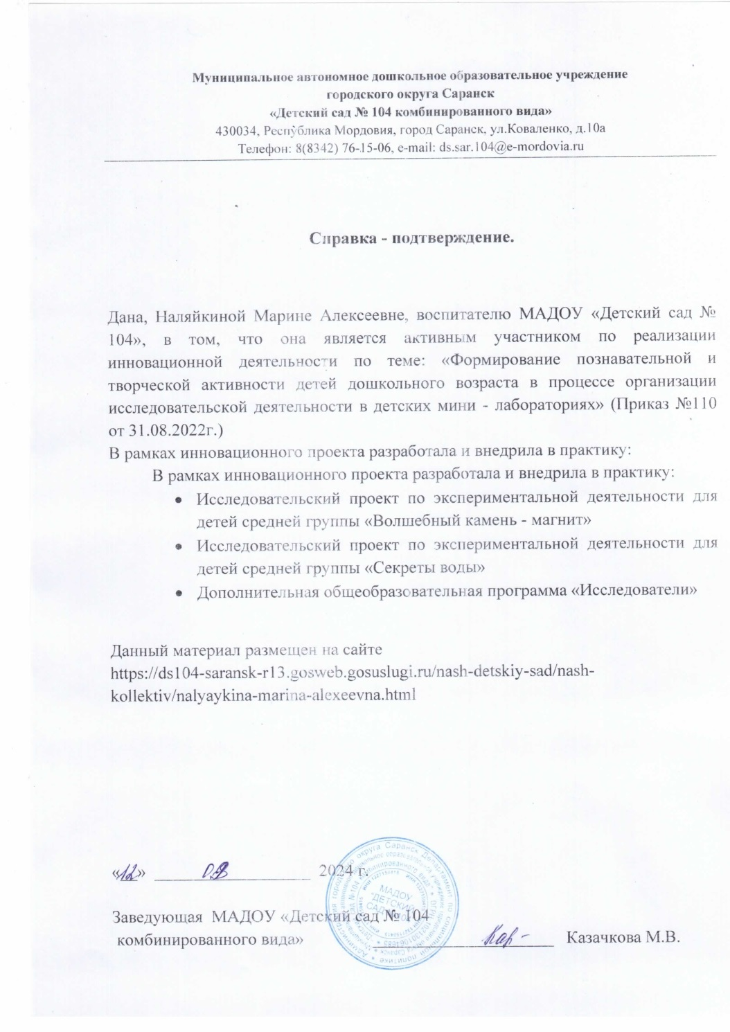

Slide 5
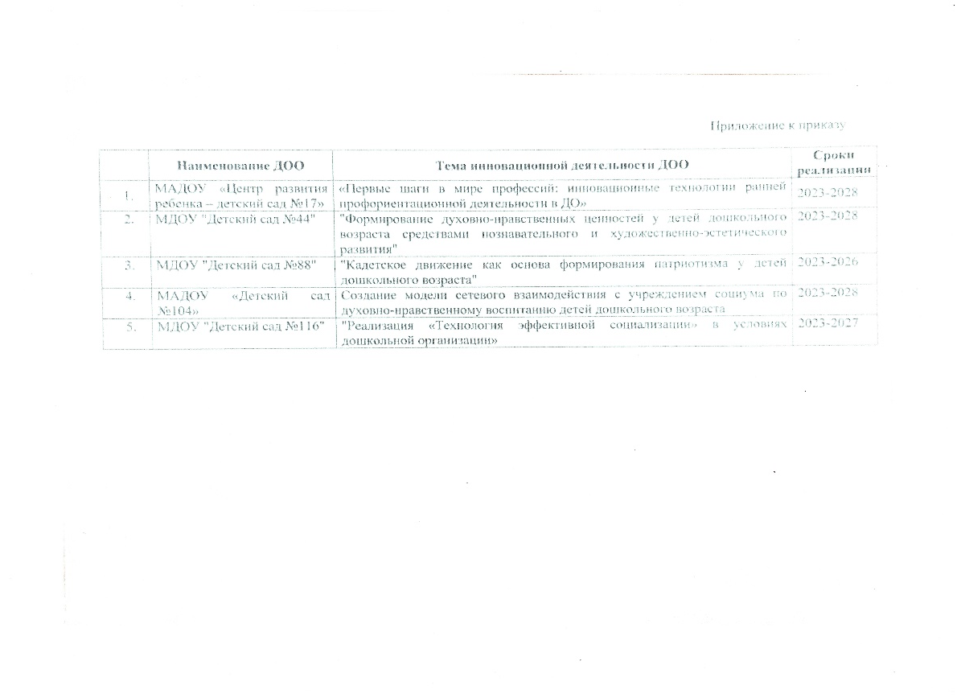
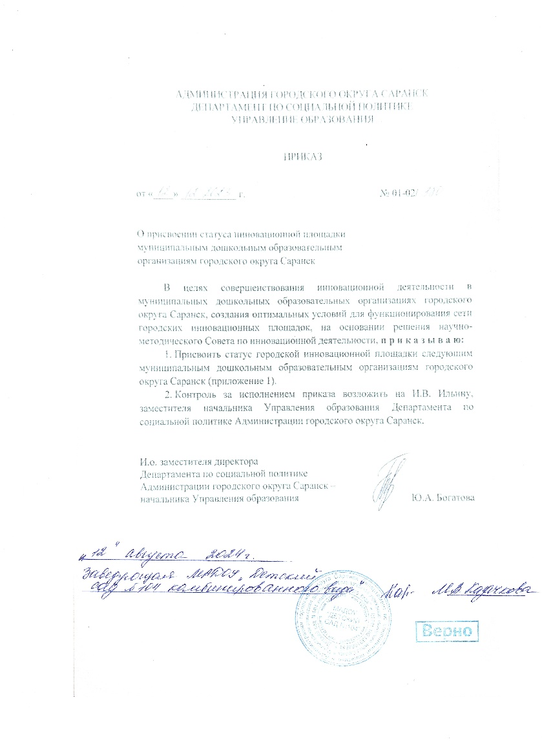
Участие в инновационной (экспериментальной) деятельности

Slide 6
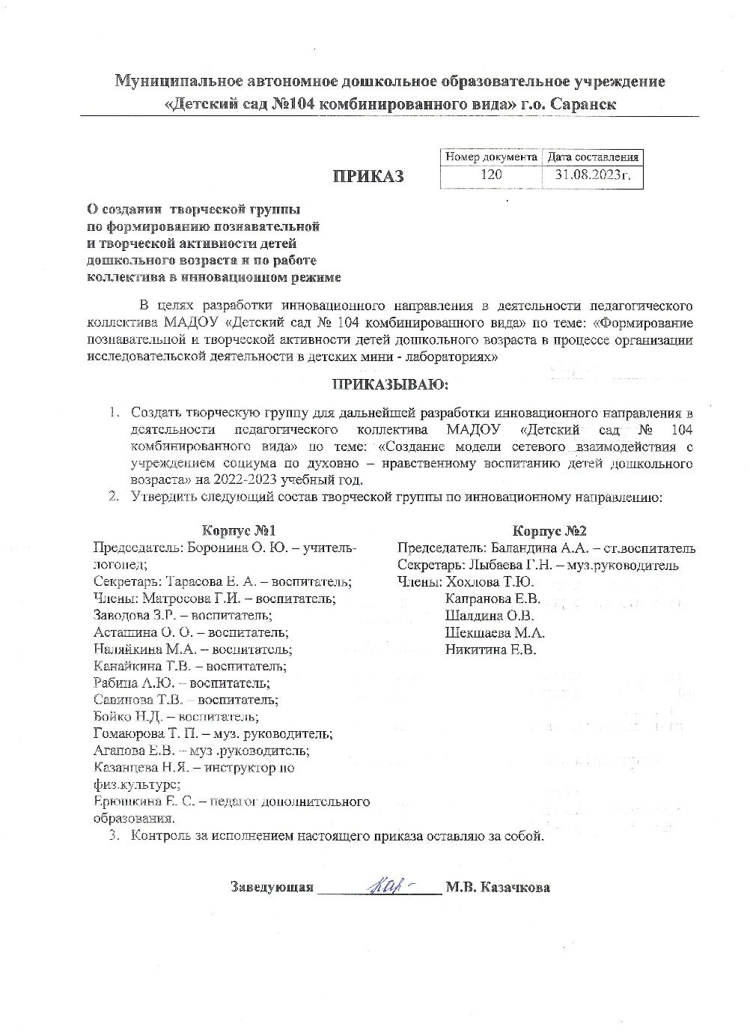
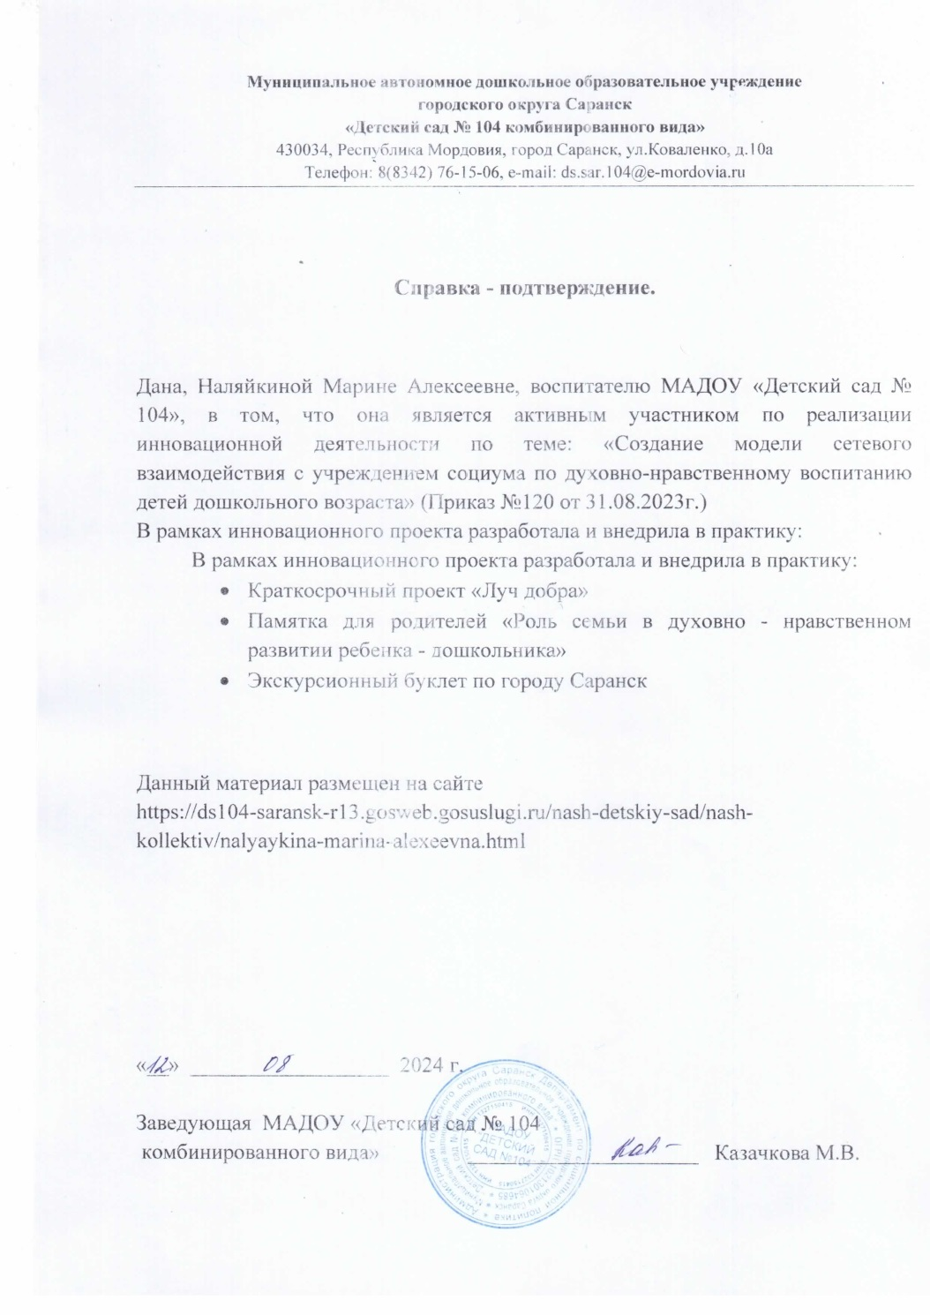

Slide 7
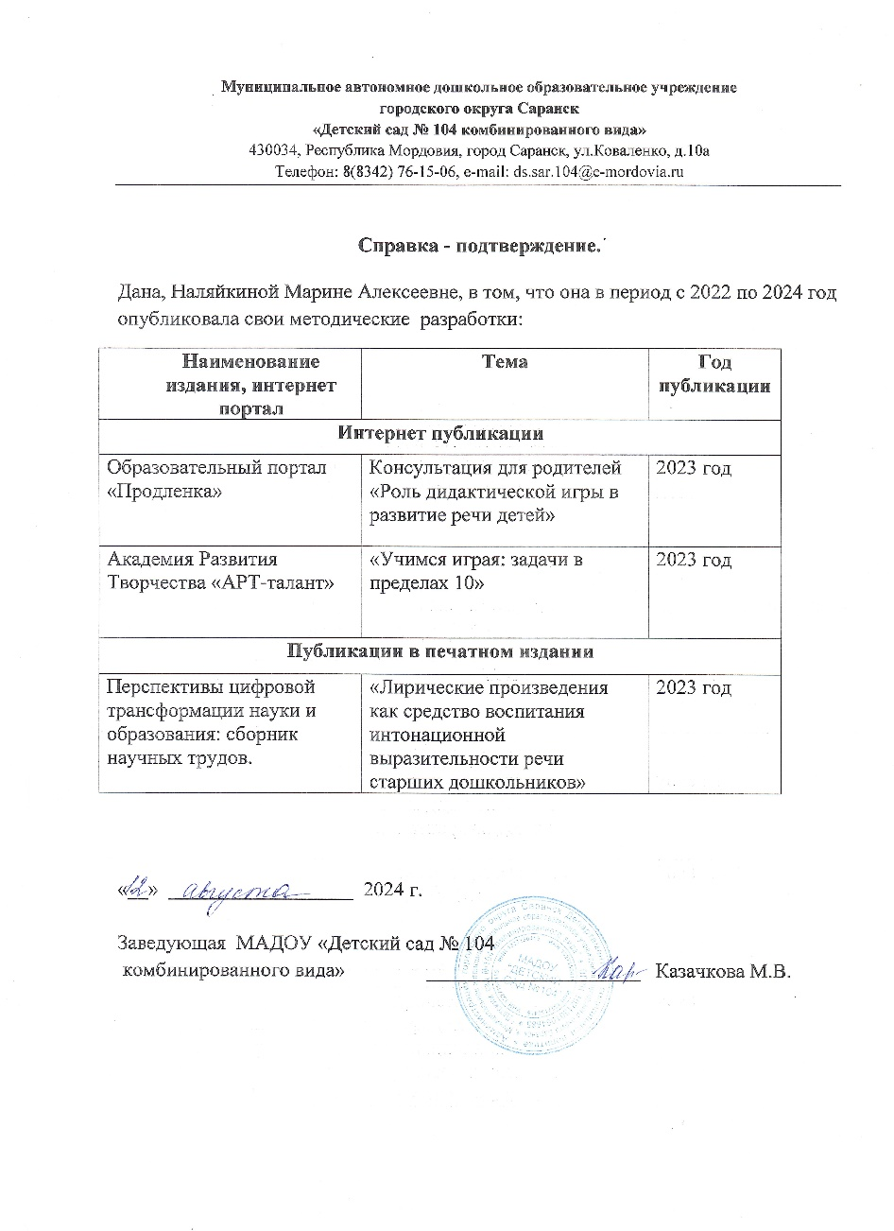
Наличие публикаций

Slide 8
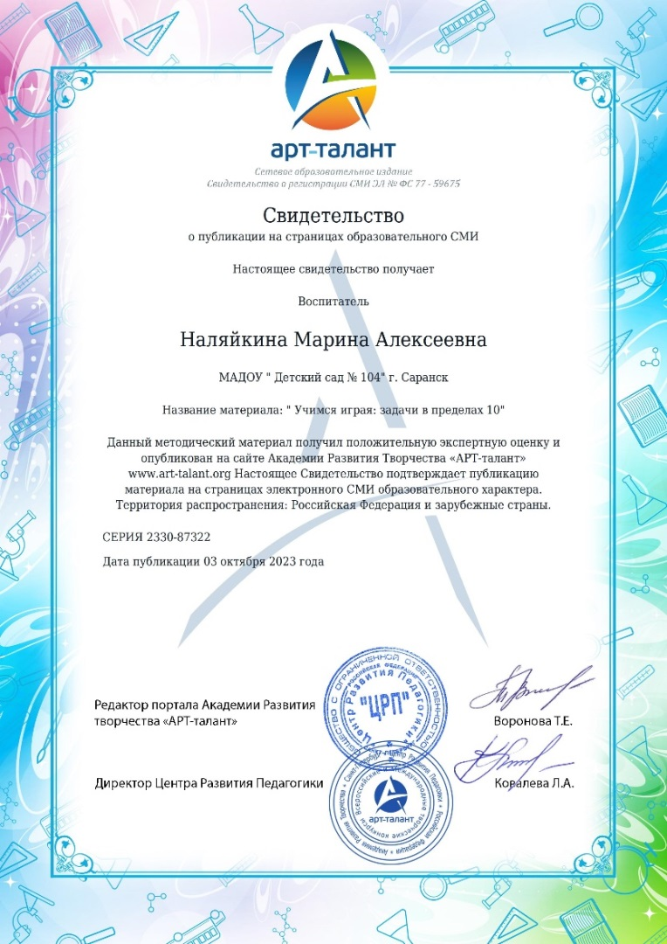
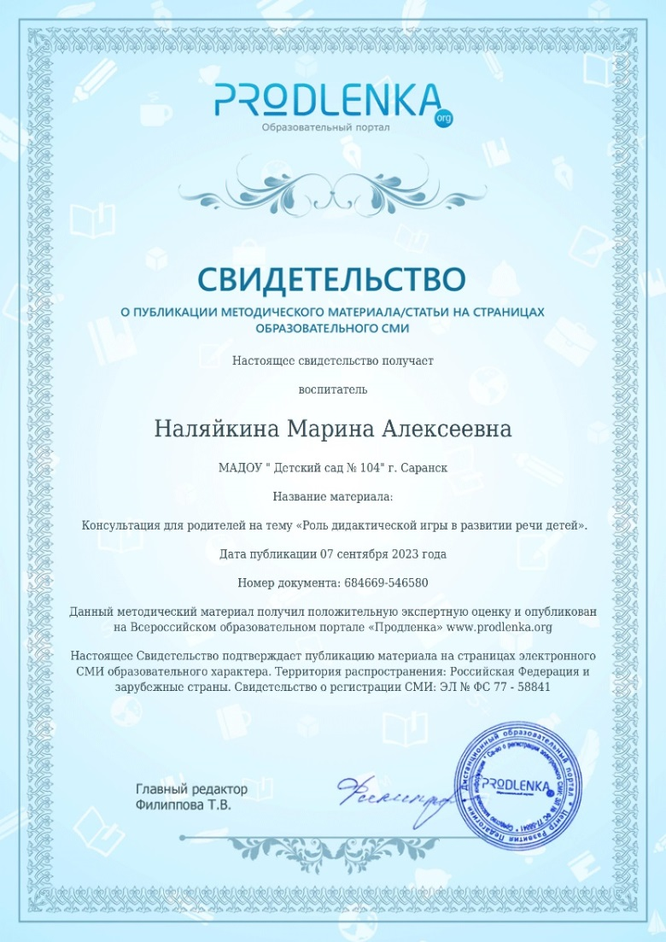
Наличие публикаций

Slide 9
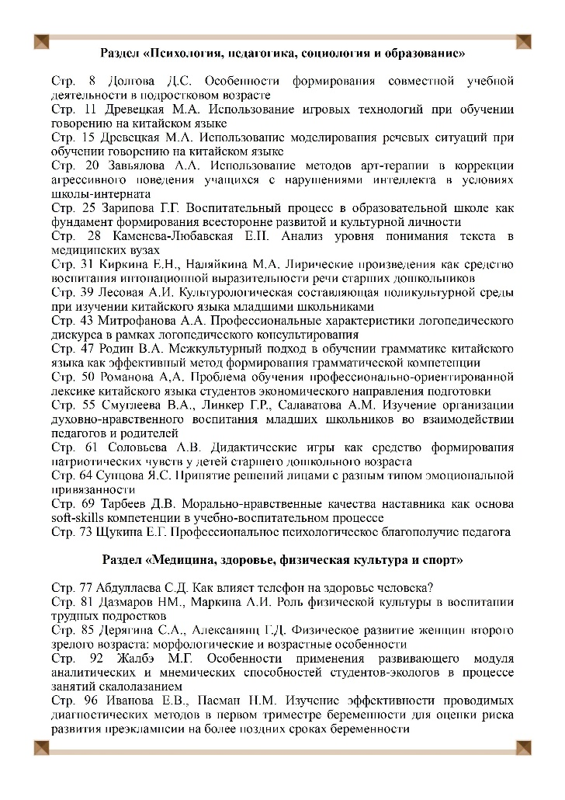
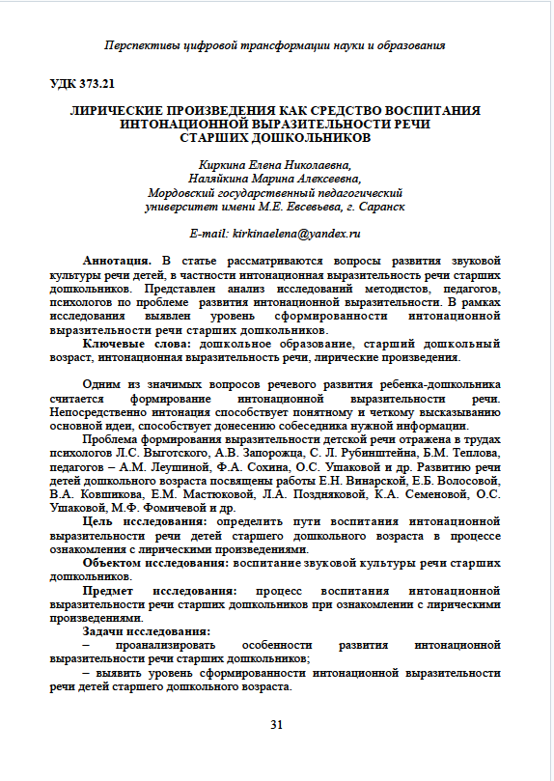

Slide 10
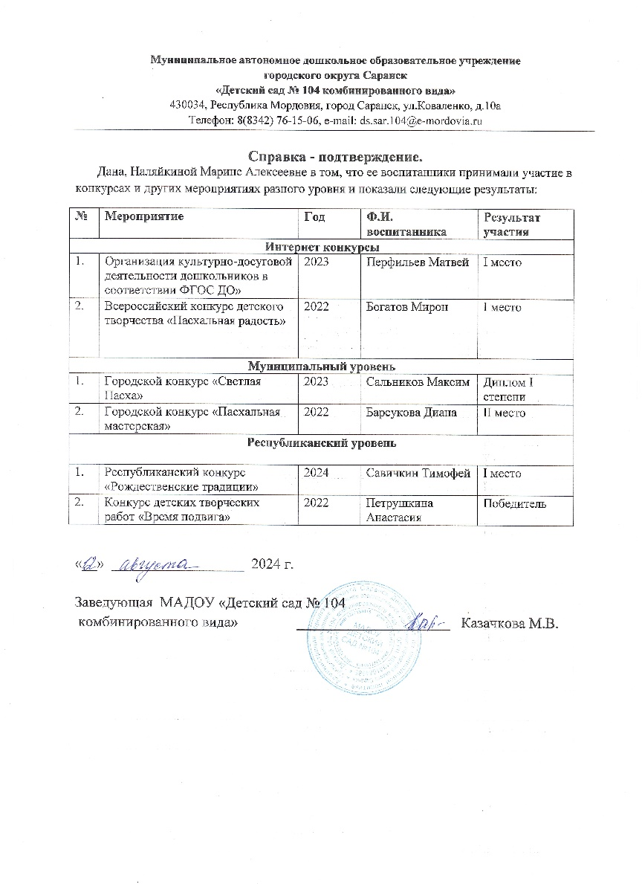
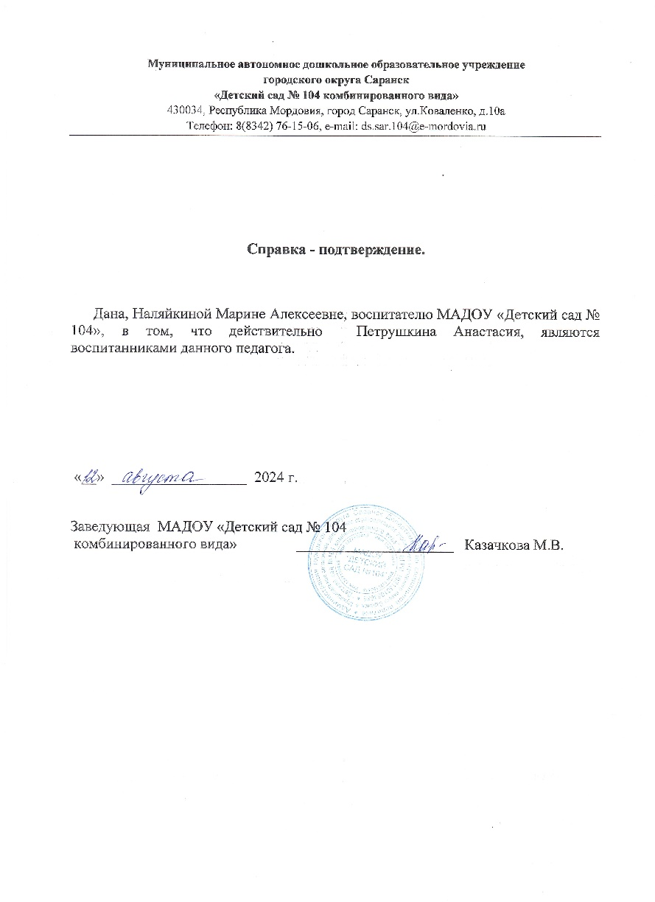
Результаты участия воспитанников в: конкурсах; выставках; турнирах; соревнованиях; акциях; фестивалях.

Slide 11
Мероприятия в сети «Интернет»

Slide 12
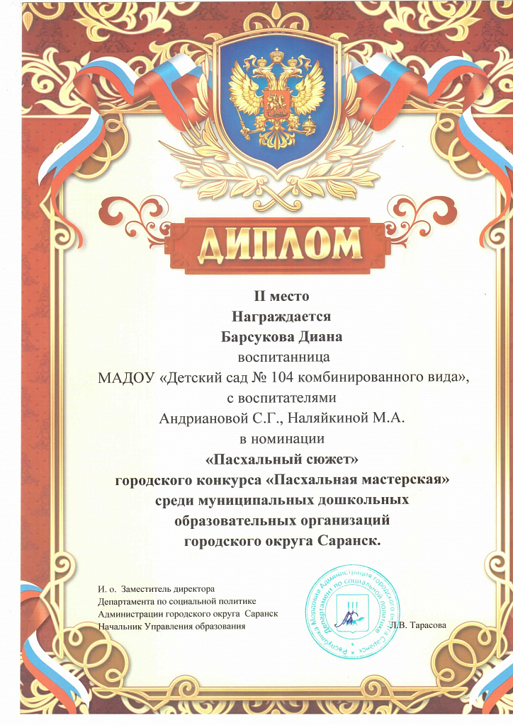
Муниципальные мероприятия

Slide 13
Республиканские мероприятия

Slide 14
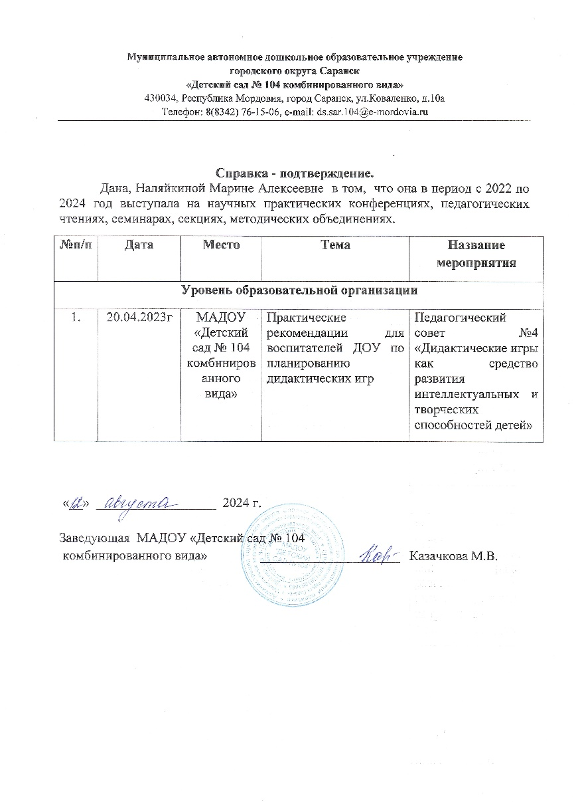
Выступления на заседаниях методических советов, научно-практических конференциях, педагогических чтениях , семинарах, секциях , форумах

Slide 15
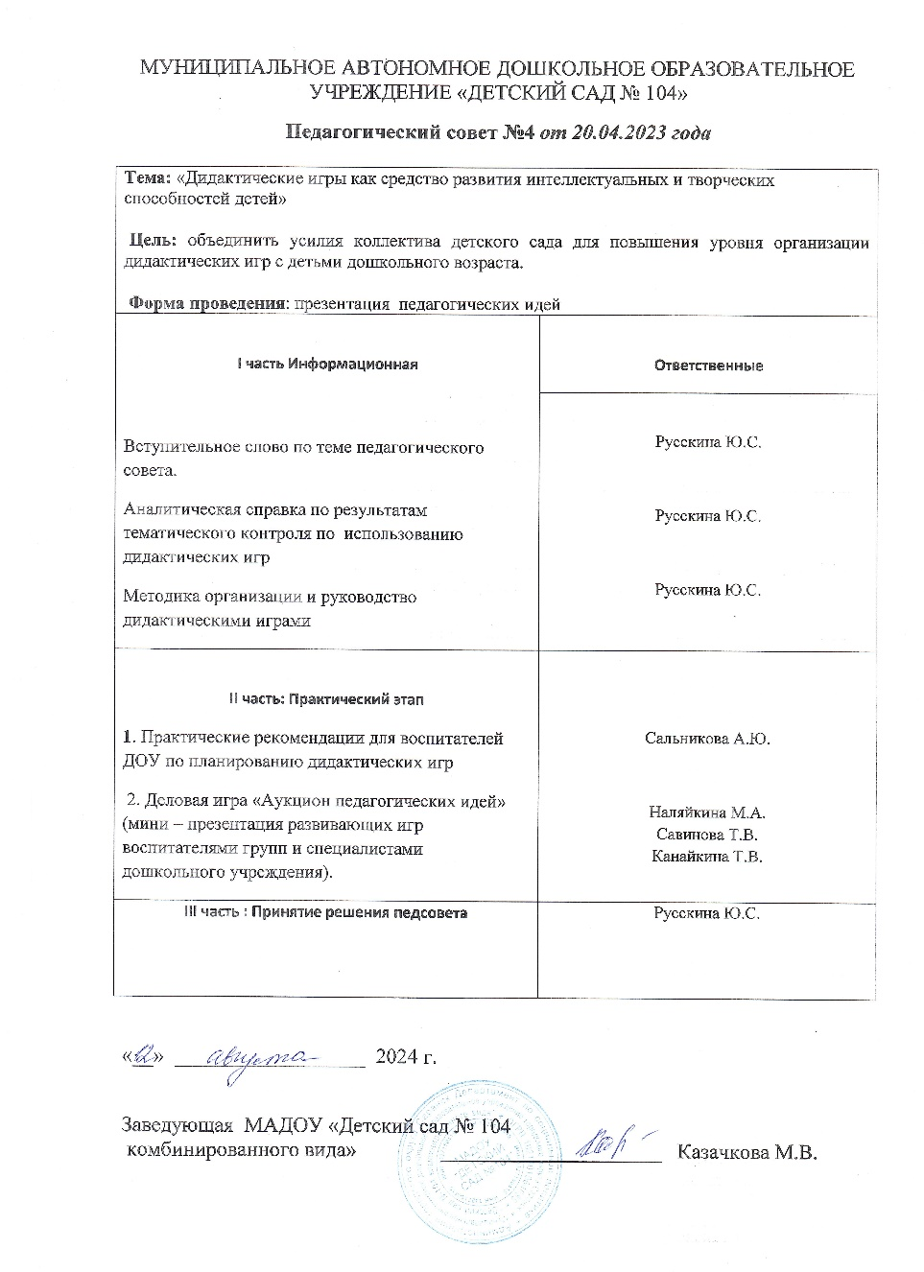
Уровень образовательной организации

Slide 16
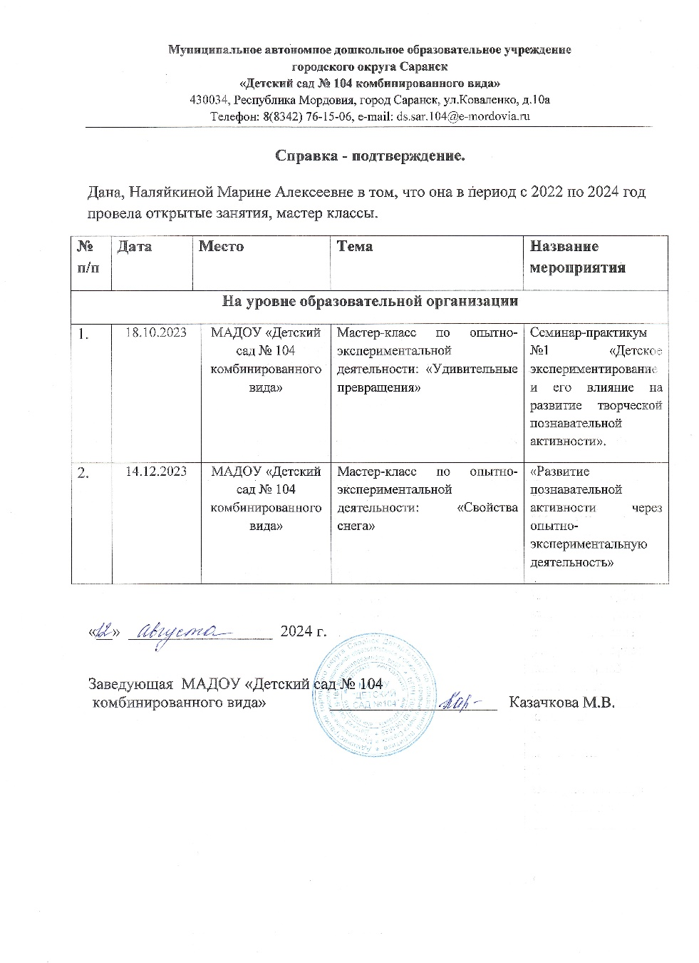
Проведение открытых занятий, мастер-классов, мероприятий

Slide 17
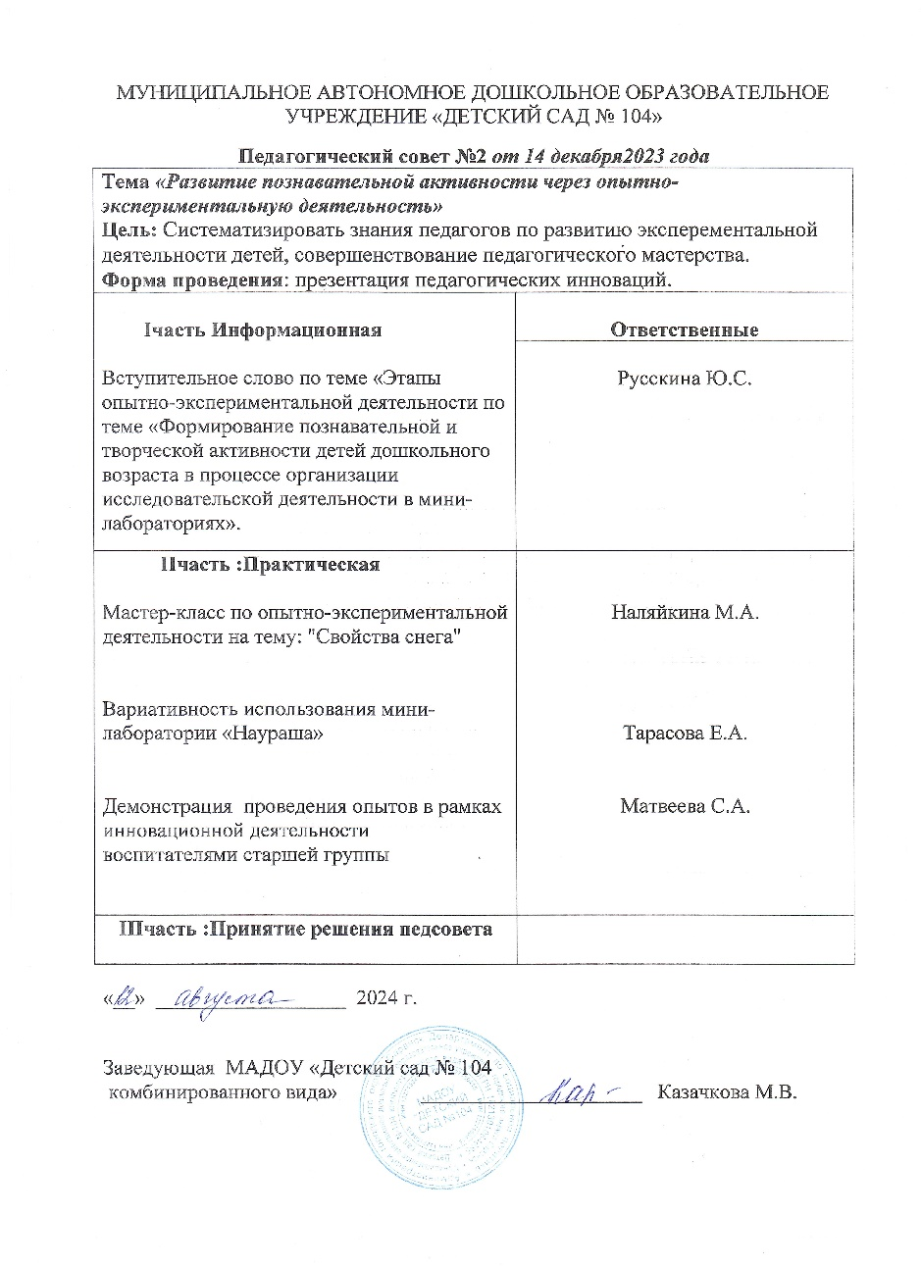
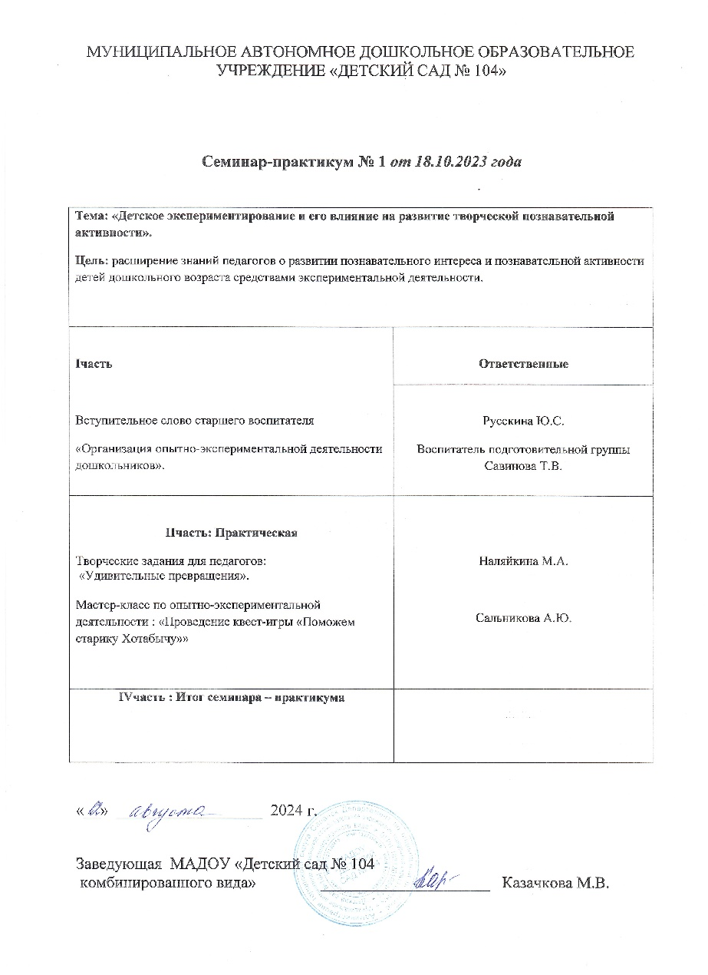
Уровень образовательной организации

Slide 18
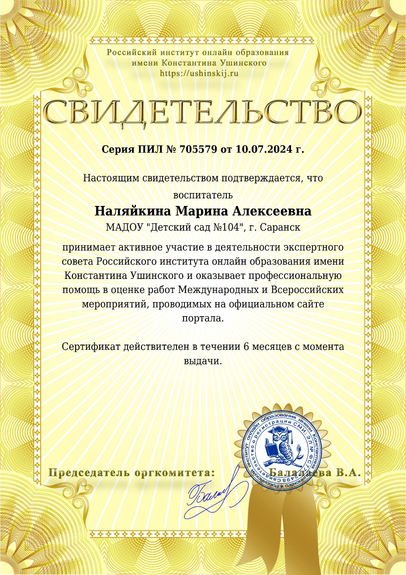
Экспертная деятельность

Slide 19
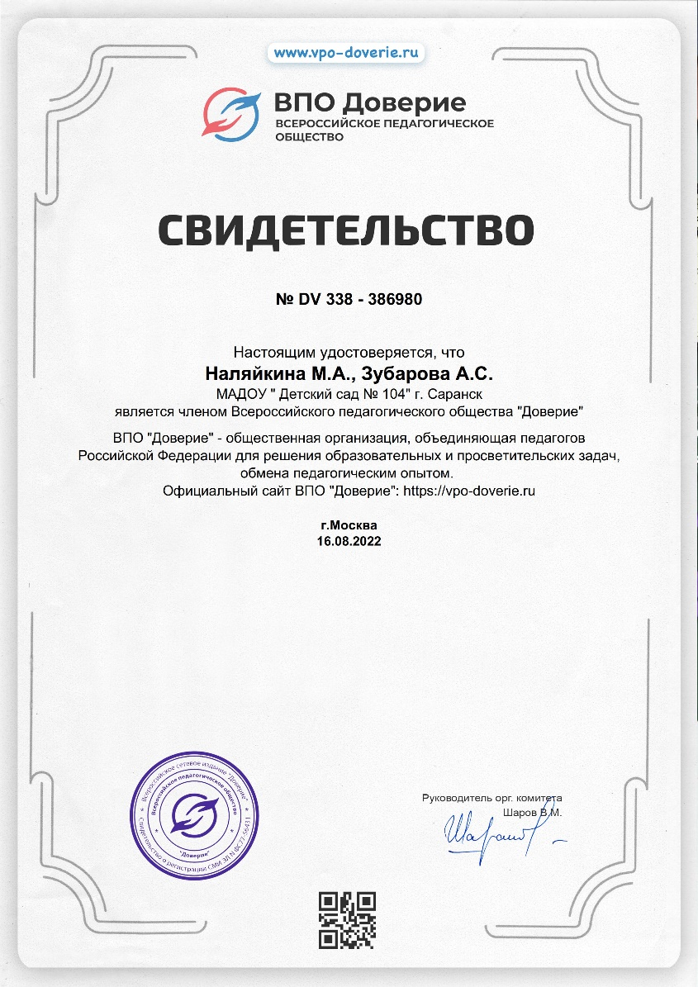
Общественно-педагогическая активность педагога: участие в комиссиях, педагогических сообществах

Slide 20
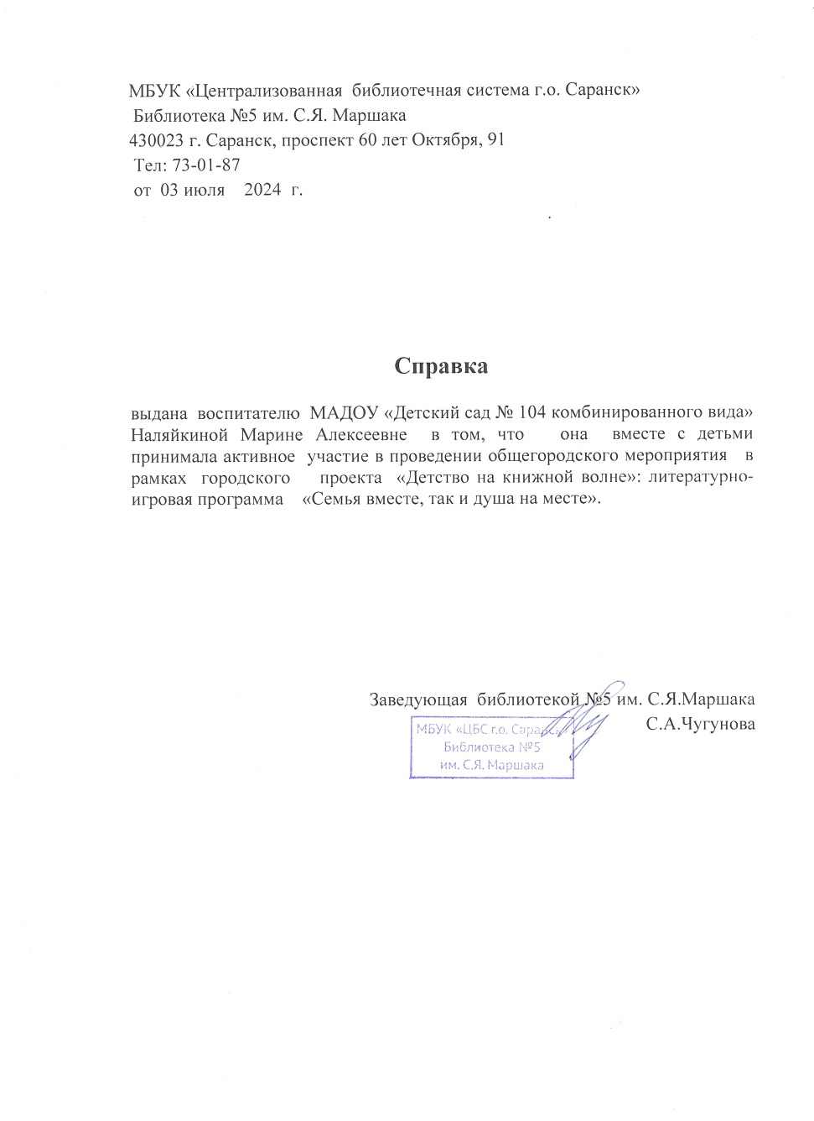

Slide 21
Позитивные результаты работы с воспитанниками
-наличие системы воспитательной работы;
-наличие качественной, эстетически оформленной текущей документации;
-организация индивидуального подхода;
-снижение простудной заболеваемости воспитанников;
-отлаженная система взаимодействия с родителями ;
-отсутствие жалоб и обращений родителей на неправомерные действия;
-реализация здоровье сберегающих технологий в воспитательном процессе;
-духовно-нравственное воспитание и народные традиции

Slide 22
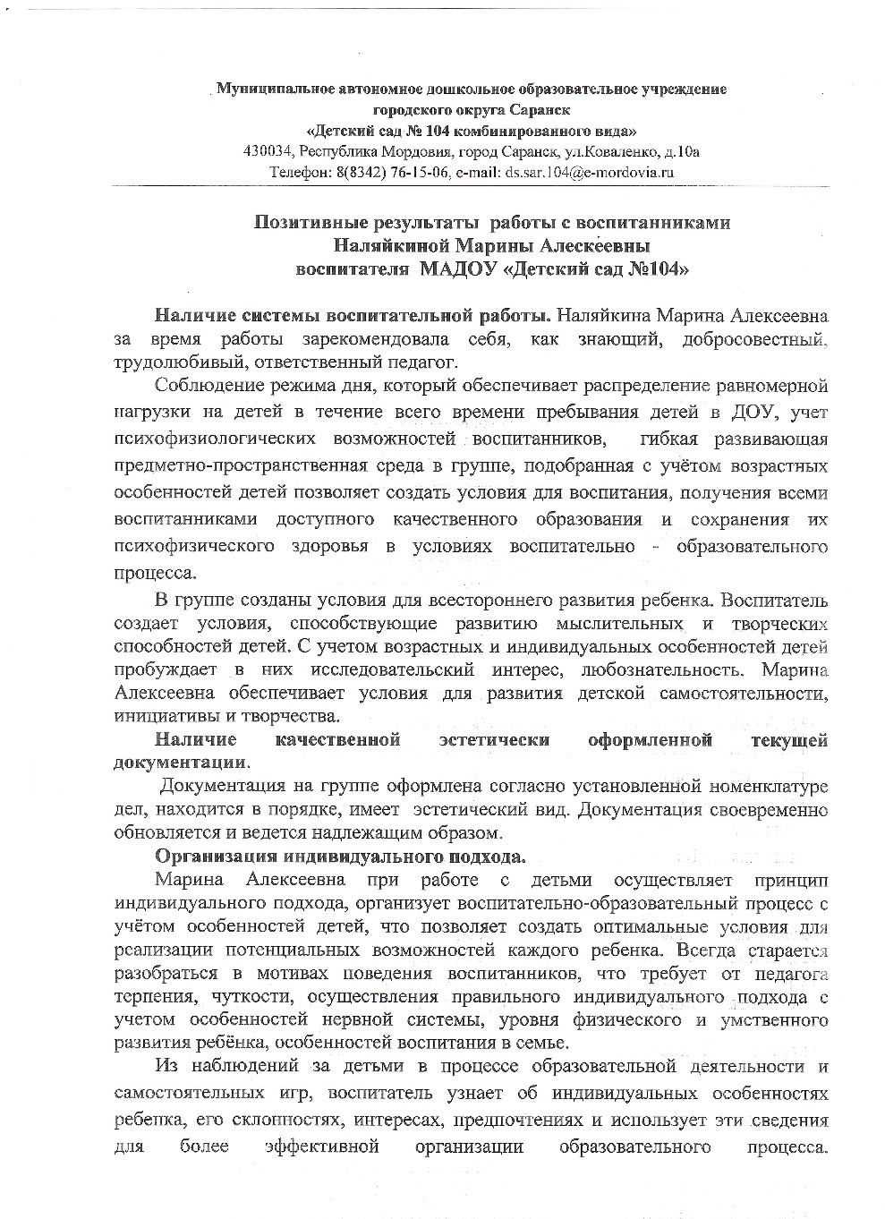
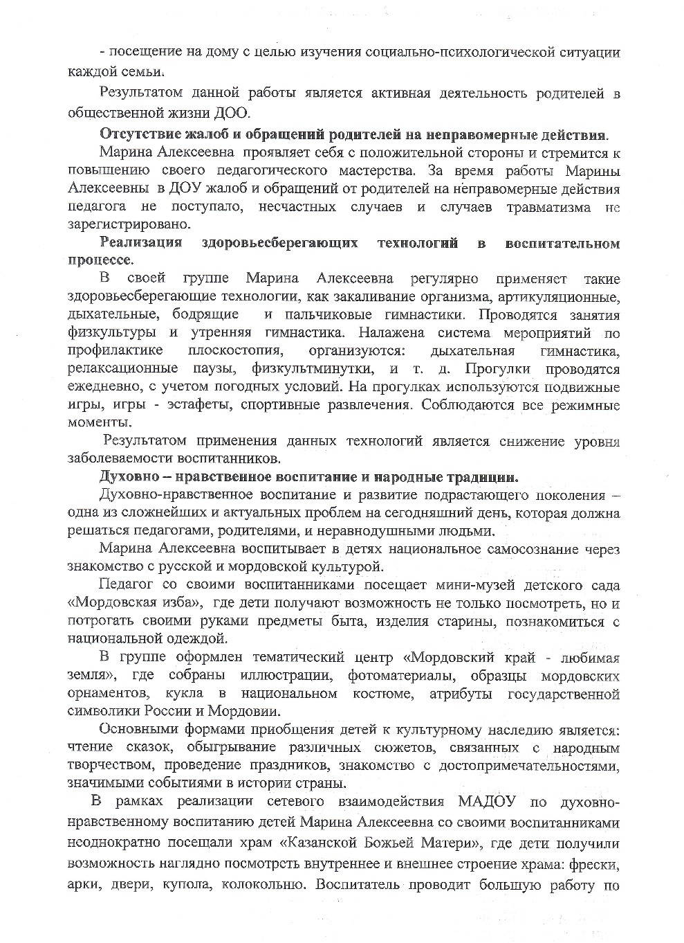

Slide 23
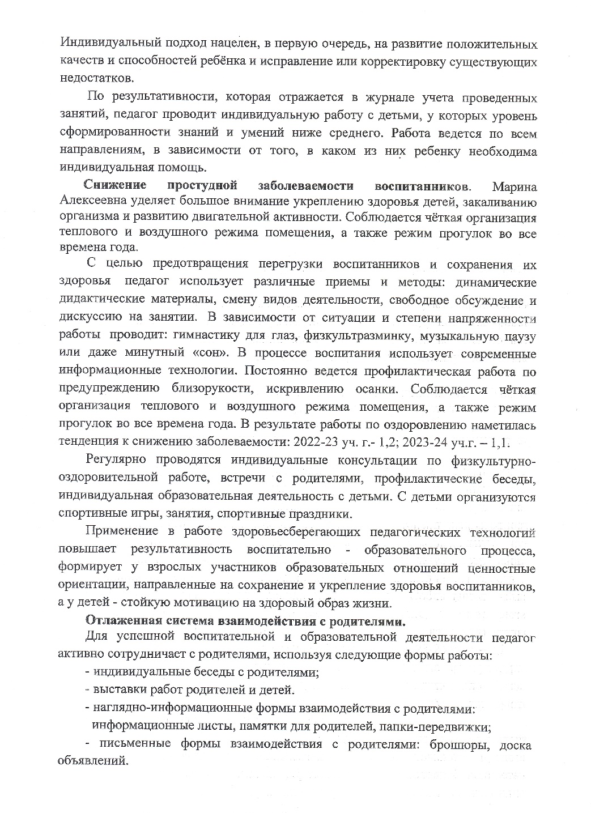
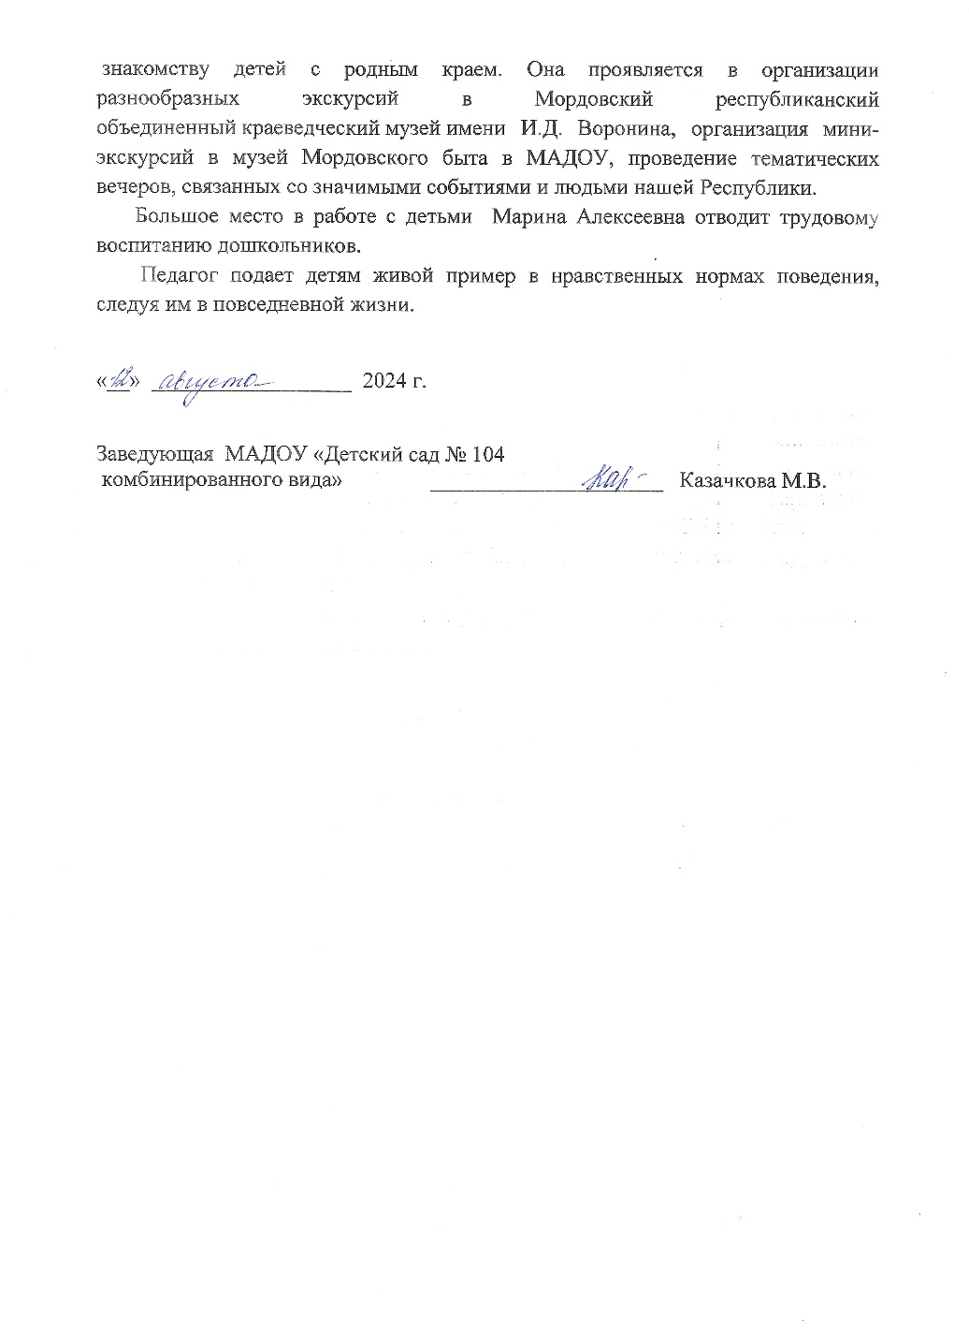

Slide 24
Качество взаимодействия с родителями
-систематическое проведение родительских собраний;
-проведение круглых столов, консультаций в нетрадиционной форме (педагогическое просвещение родителей);
-проведение экскурсий ,образовательных путешествий с детьми;
-проведение совместных конкурсов, выставок;
-организация родителей на субботниках, благоустройстве участков, создании развивающей среды группы

Slide 25
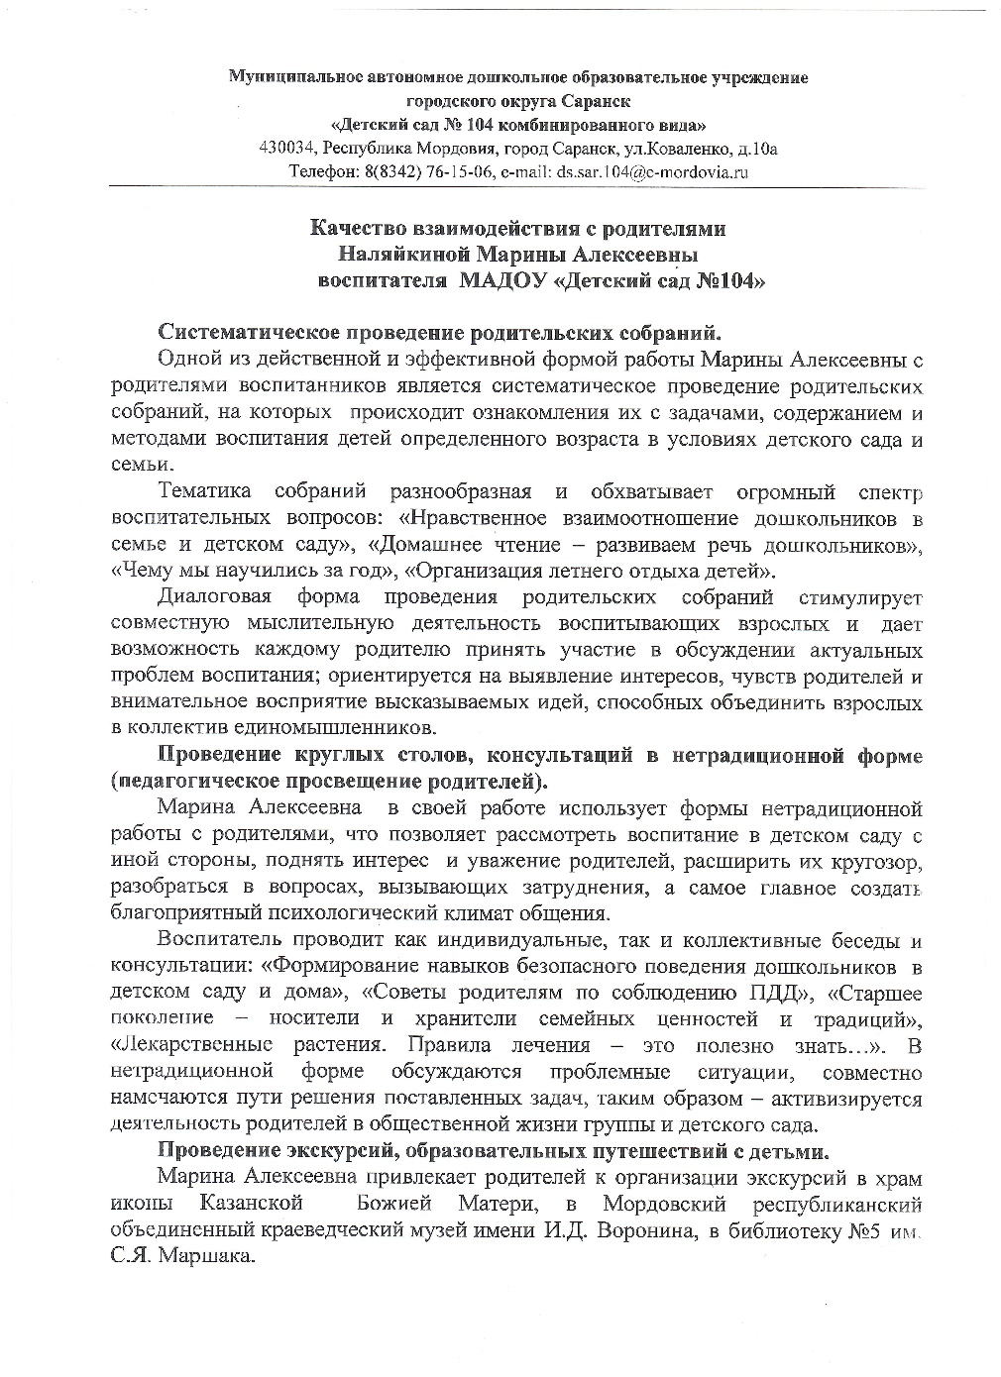
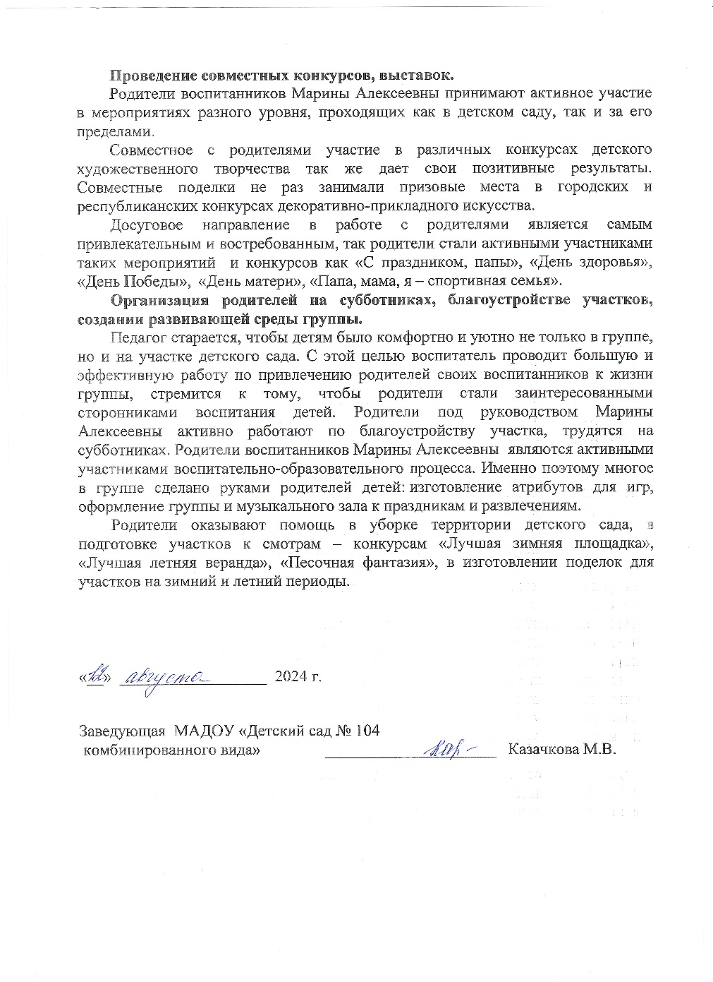

Slide 26
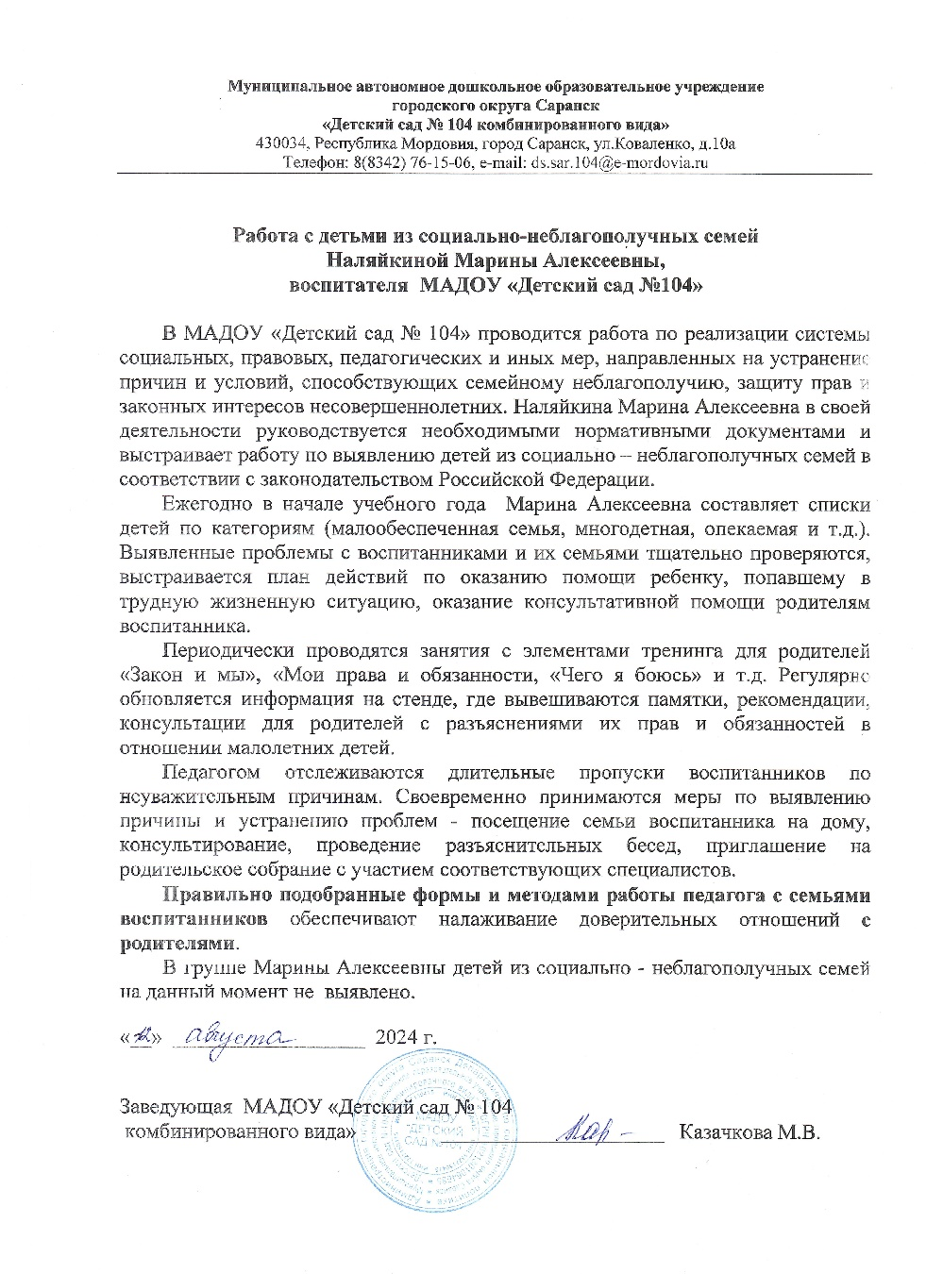
Работа с детьми из социально-неблагополучных семей

Slide 27
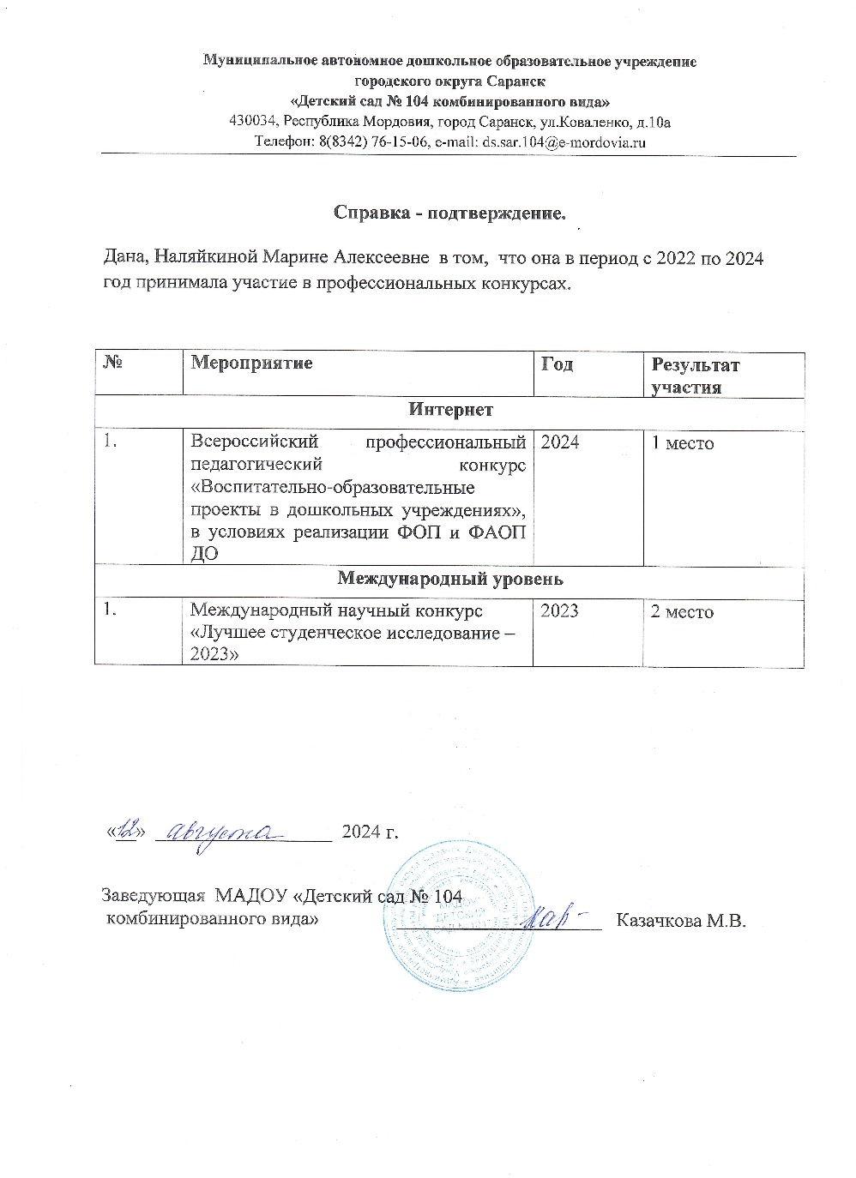
Участие педагога в профессиональных конкурсах

Slide 28
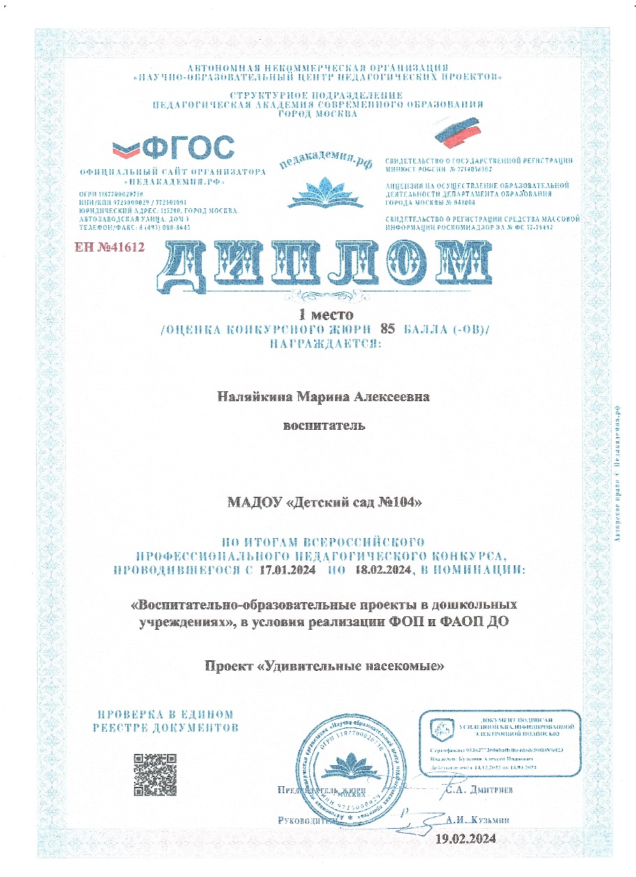
Победы и призовые места в конкурсах на порталах
сети «Интернет» различных уровней:

Slide 29
Победы и призовые места в конкурсах российского уровня:

Slide 30
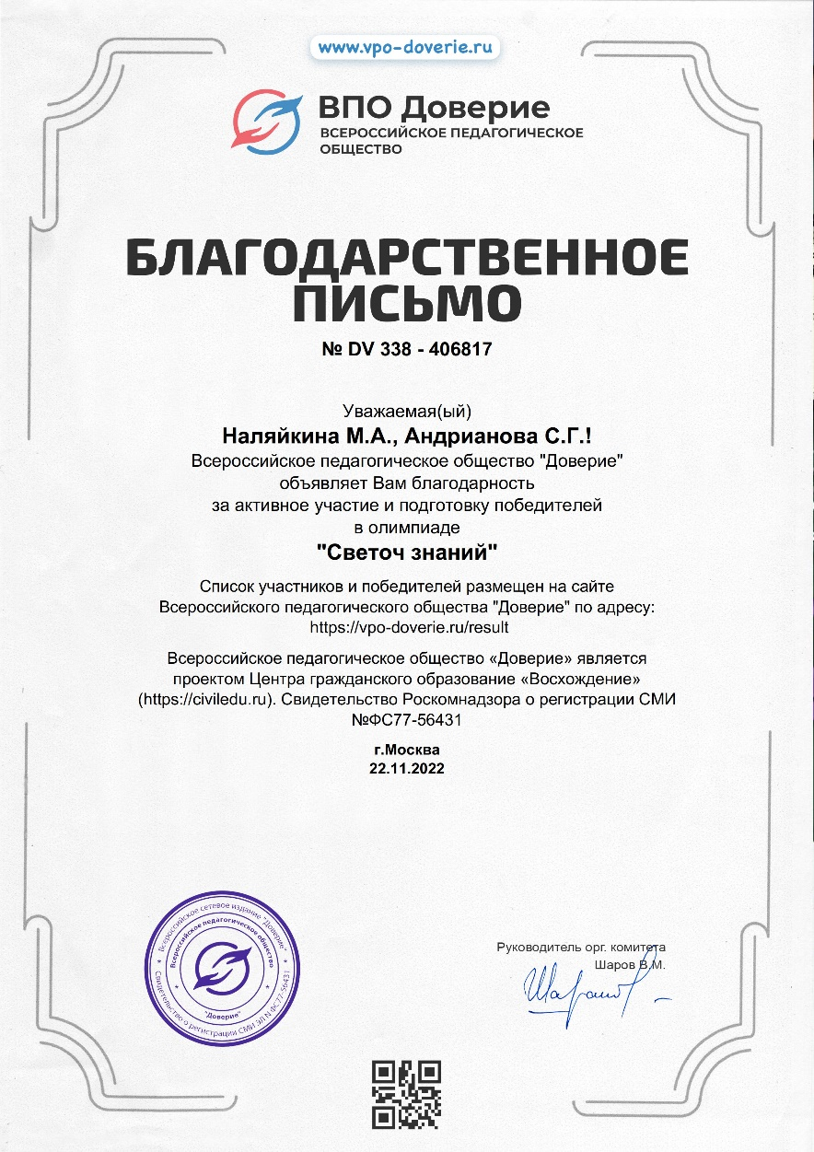
Награды и поощрения интернет

Slide 31
Спасибо за внимание!

